Slide 1
আজকের পাঠে সবাইকে স্বাগতম

Slide 2
শিক্ষক পরিচিতি
মোঃআব্দুল হালিম
সহকারী অধ্যাপক(বাংলা)
খঞ্জনপুর তালকুড়া আলিম মাদরাসা
সাপাহার,নওগাঁ।
মোবাইল নং-০১৭২৪১১৩৬৩৬
পাঠ পরিচিতি
শ্রেণিঃ একাদশ
বিষয়ঃ বাংলা ব্যাকরণ
তারিখঃ ০৫/১১/২০১৯
সময়ঃ ৫০ মিনিট
আজকের পাঠঃ শব্দ

Slide 3
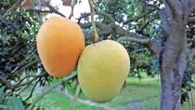
কীসের ছবি ?
নিচের শব্দগুলো কী কি বর্ণ দ্বারা গঠিত ?
বই
আম
বই = ব+ ই
আম = আ+ ম

Slide 4
পাঠ শেষে শিক্ষার্থীরা যা শিখবে
১)শব্দের সংজ্ঞা বলতে পারবে ।
২)শব্দের প্রকারভেদ বলতে পারবে ।
৩) উৎস ,অর্থ এবং গঠন অনুযায়ী শব্দের উদাহরণ বলতে পারবে ।

Slide 5
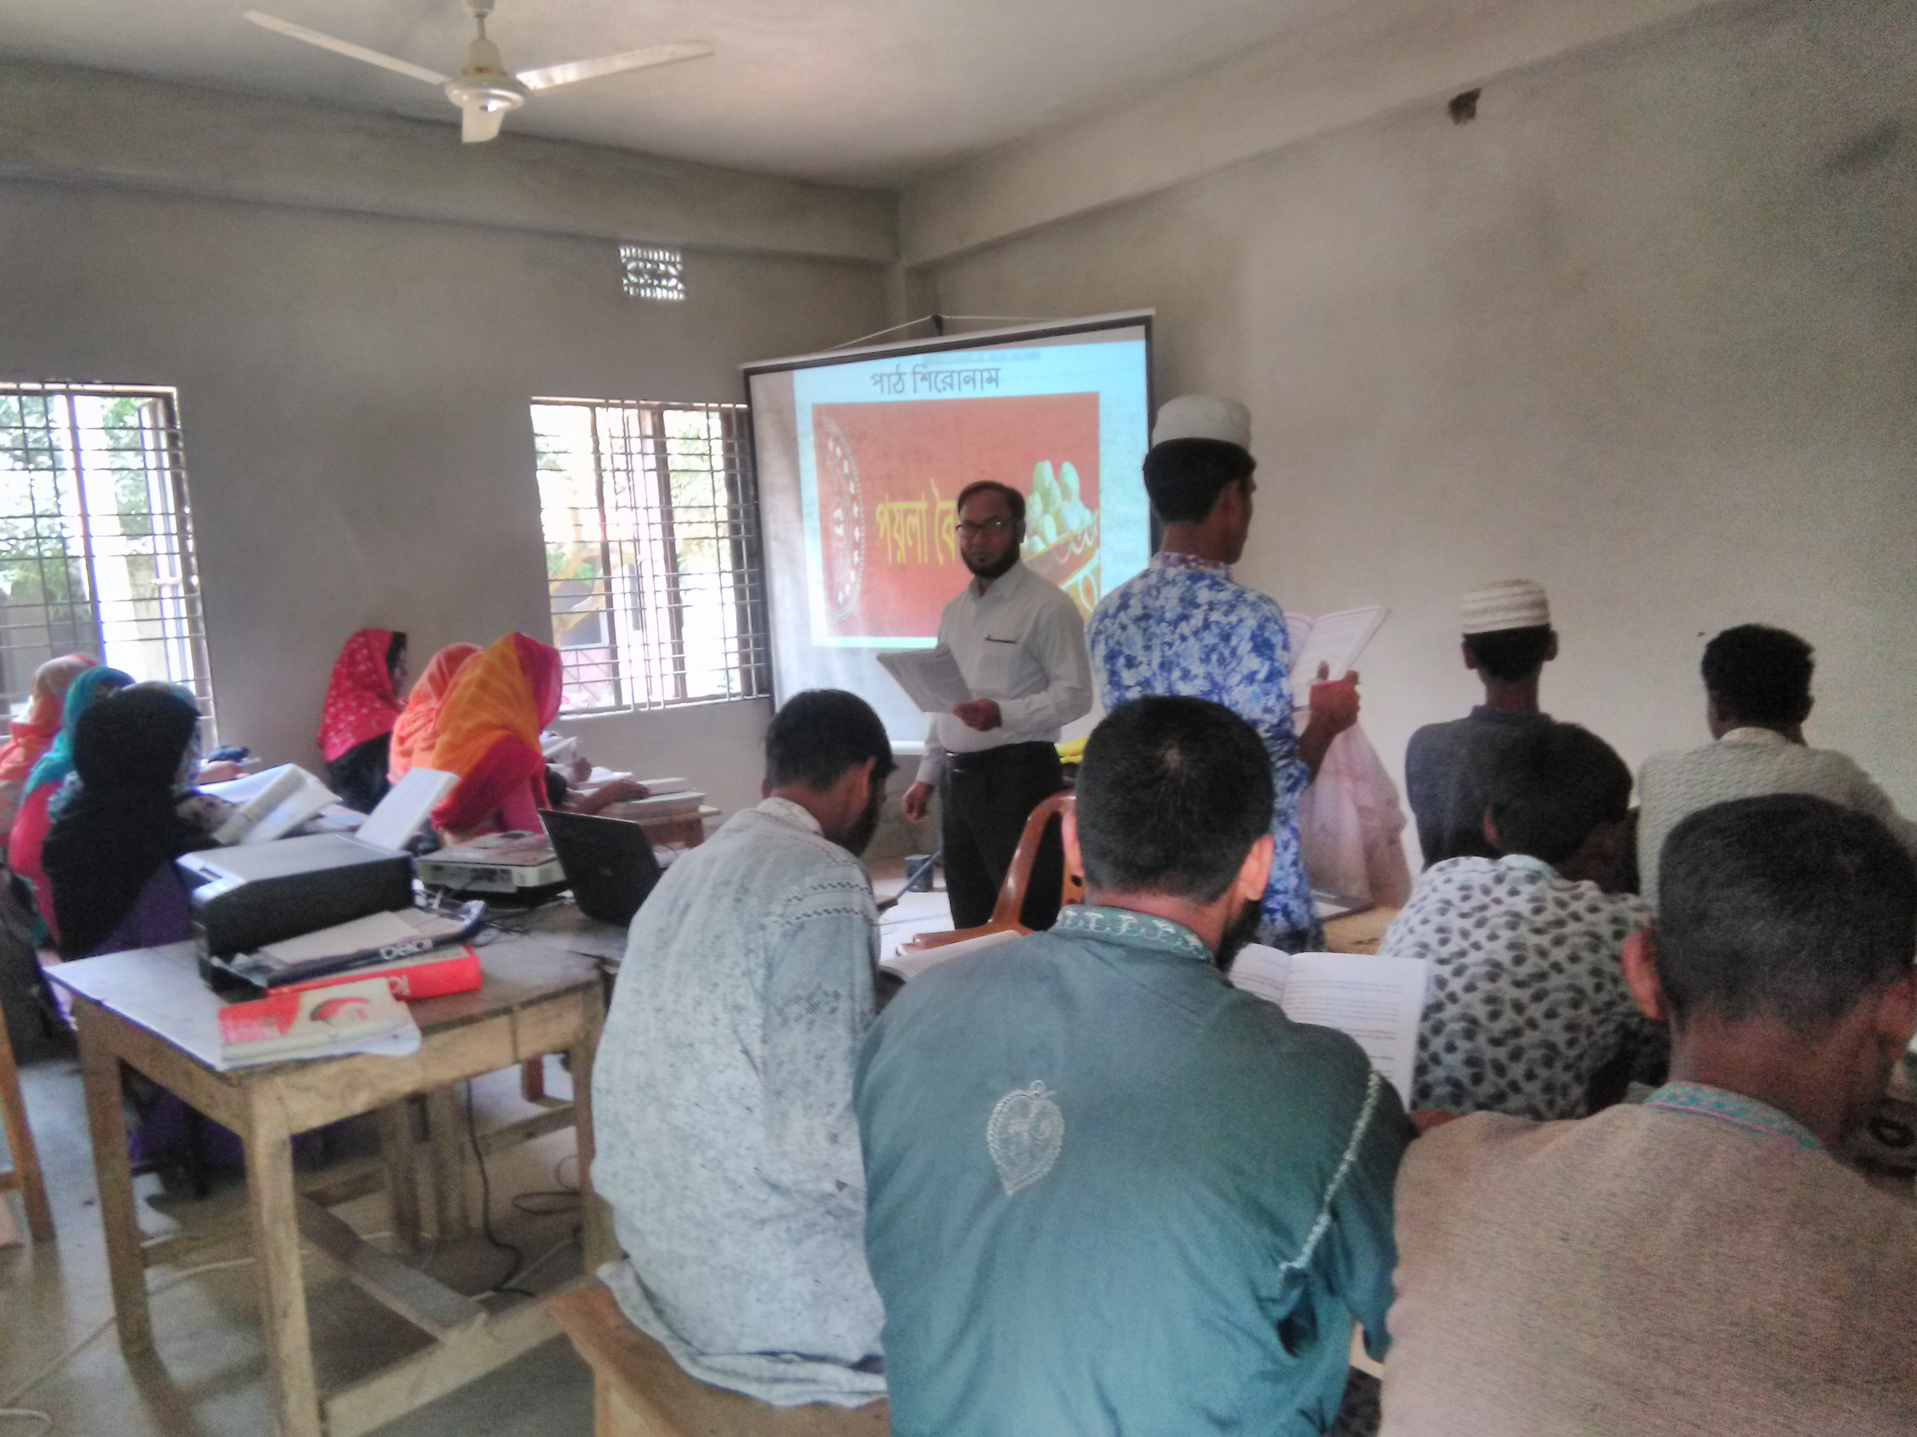
শিক্ষকের পাঠ বিশ্লেষণ

Slide 6
পাঠ বিশ্লেষণ
শব্দকে তিনটি দৃষ্টিকোণ থেকে শ্রেণিকরণ করা যায়
উৎস
গঠন
অর্থ

Slide 7
উৎস অনুযায়ী শব্দ পাঁচ প্রকার ।
তৎসম
অর্ধ-তৎসম
তদ্ভব
দেশি
বিদেশি

Slide 8
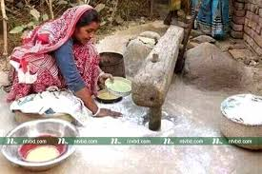
উৎস অনুযায়ী শব্দের উদাহরণ
তৎসম
চন্দ্র
অর্ধ-তৎসম
গিন্নি

Slide 9
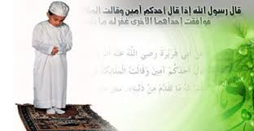
তদ্ভব
হাত
দেশী
কুলা
বিদেশী
নামাজ

Slide 10
গঠন অনুযায়ী শব্দ দুই প্রকারঃ
মৌলিক
সাধিত

Slide 11
মৌলিক শব্দের উদাহরণ
গোলাপ
হাত

Slide 12
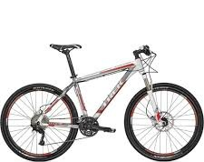
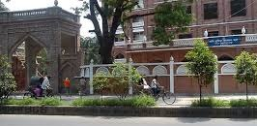
সাধিত শব্দের উদাহরণ
ডুবুরি ( ডুব+ উরি )
চলন্ত ( চল + অন্ত )
প্রশাসন ( প্র+ শাসন)

Slide 13
একক কাজ
উৎস অনুযায়ী শব্দের প্রকারভেদের প্রত্যেকটির দুটি করে উদাহরণ লেখ

Slide 14
অর্থ অনুযায়ী শব্দ
যৌগিক
যোগরূঢ়
রূঢ়/রূঢ়ি

Slide 15
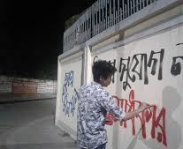
যৌগিক শব্দের উদাহরণ
গায়ক
চিকামারা

Slide 16
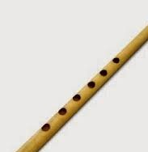
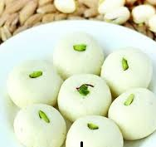
রূঢ়ি শব্দের উদাহরণ
বাঁশি
সন্দেশ

Slide 17
যোগরূঢ় শব্দের উদাহরণ
পঙ্কজ
জলধি

Slide 18
বাড়ির কাজ
বাংলা ভাষার শব্দ ভাণ্ডারের একটি ছক তৈরি কর

Slide 19
সবাইকে ধন্যবাদ

